Slide 1
基于分布式计算的网络流量 异常检测技术研究
导 师：尹一霞一教一授
研 究 生：田 庚一一一一
2017 年 12 月
Notes:
尊敬的评委，下午好！我是尹霞教授12级的博士生田庚，我今天毕业答辩的题目是《基于分布式计算的网络流量异常检测技术研究》。

Slide 2
目录
研究背景和意义
国内外研究现状
基于分布式计算的流量异常检测模型
双参数Tsallis熵及其流量异常检测方法
可调节分段熵及其流量异常检测方法
有效流特征实例对及其流量异常检测和分类方法
基于分布式计算的流量异常检测和分类系统
结论与展望
Notes:
论文主要包括8个部分，分别为：

Slide 3
一、研究背景和意义
研究背景
研究意义
研究方向
主要工作

Slide 4
一、研究背景和意义
1. 研究背景
网络流量规模越来越大
网民数量越来越多
网络规模越来越大
应用越来越丰富
网络安全问题依然严峻
网络异常种类繁多
传统安全威胁没有减少
新的安全问题层出不穷
加密传输成为主流
传统检测模式问题
基于单机的检测存储及处理能力不足
基于分布式的检测部署麻烦、无全局视角
分布式计算技术日益成熟
Hadoop、Spark、Storm、Flume ……
7.31亿
95.1%
31.5%
25%
DDoS Scan Spam
钓鱼
恶意邮件
网络敲诈
Zero-day
……
Notes:
首先介绍本文的研究背景。随着互联网的发展，网民数量越来越多，到2016年12月，中国网民达到7.31亿；网络规模越来越大，网速越来越快，终端越来越多；应用也越来越丰富，这些都使得网络流量规模变得越来越大。
另外，网络给人们带来便捷的同时，安全问题依然非常严峻，主要体现在：网络异常种类繁多且不断增加；自动化攻击软件让网络攻击门槛降低，使得传统安全威胁有增无减；新的安全问题又层出不穷。人们为了保护自身信息安全，全球一半以上的Web流量都采用了加密传输，且加密传输的比例不断增加，但半数以上的恶意攻击也隐藏在加密流量里。
传统流量检测模式也存在问题，如：基于单机的检测 存储及处理能力不足，基于分布式的检测部署麻烦、无全局视角等，这些都给网络流量检测带来了挑战。
幸运的是，Hadoop、Spark等分布式计算平台正日渐成熟，为网络流量检测带来了新的机遇。

Slide 5
一、研究背景和意义
2. 网络流量异常检测的研究意义
ISP/云商/边缘网管理部门需要保障网络安全运行，对网络异常检测有实际需求
研究可以适用于分布式计算框架的网络流量异常检测技术对提高检测能力具有重要意义
研究可以适用于网络新特点的异常检测方法对提高检测效率具有重要意义
3. 研究方向
研究目标
提高网络层流量异常检测能力和性能
研究应对网络新特点的异常检测技术
研究技术路线
采用分布式计算技术保证海量数据的存储、计算和分析能力
基于流数据分析进行网络流量异常检测

Slide 6
一、研究背景和意义
4. 本文主要工作
研究了基于分布式计算框架的网络流量异常检测模型
提出了三种新的用于网络流量异常检测的流量测度特征：
DTE：双参数Tsallis熵（Double q Tsallis Entropy）
APE：可调节分段熵（Adjustable Piecewise Entropy）
EFFIP：有效流特征实例对（Efficient Flow Feature Instance Pair）
研究了可在分布式计算框架下实现的基于DTE的网络流量异常检测方法
研究了可在分布式计算框架下实现的基于APE的网络流量异常检测方法
研究了可在分布式计算框架下实现的基于EFFIP的流量异常检测和分类方法
设计完成了基于多种分布式计算平台的网络流量异常检测和实验系统

Slide 7
一、研究背景和意义
论文结构
基于熵的方法
DTE及其流量
异常检测方法
国内外研究现状
基于分布式计算的网络流量异常检测模型
基于分布式计算的网络流量异常检测系统
APE及其流量异常检测方法
基于频繁项的方法
EFFIP及其流量异常检测和分类方法CEFF
8章、6个主体部分

Slide 8
二、国内外研究现状
基于熵的方法
DTE及其流量
异常检测方法
国内外研究现状
基于分布式计算的网络流量异常检测模型
基于分布式计算的网络流量异常检测系统
APE及其流量异常检测方法
基于频繁项的方法
EFFIP及其流量异常检测和分类方法CEFF
Notes:
下面介绍国内外研究现状，其位于论文结构的红框部分。

Slide 9
二、国内外研究现状
网络流量异常检测概述
网络流量测度特征
网络流量异常检测方法
Notes:
主要从流量异常检测概述、流量测度特征、异常检测方法等方面进行介绍。

Slide 10
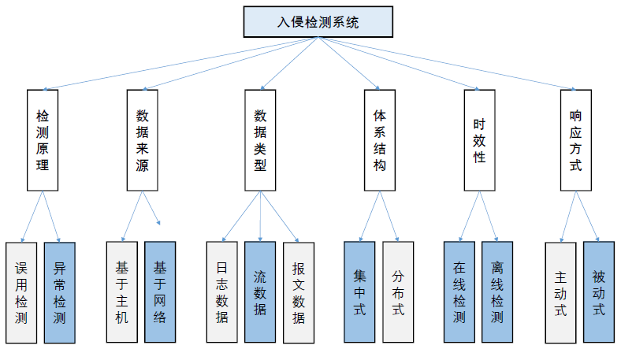
网络流量异常检测概况
异常检测和入侵检测的关系

Slide 11
网络流量异常检测概况
误用检测 VS 异常检测
误用检测
数据：数据包
原理：规则匹配
优点：漏报率、误报率较低
缺点：不能发现规则库之外的攻击/异常，难以对加密数据进行检测
异常检测
数据：数据包/流数据
原理：发现偏离正常行为的异常行为
优点：能发现规则库之外的攻击/异常，能对加密数据进行检测
缺点：漏报率、误报率较高
两者互补
异常检测是一种非常重要的检测方式

Slide 12
网络流量异常检测概况
研究目标
流数据
基于网络
被动式
集中式
在线检测、离线检测
异常检测
基于流数据，对一个网络进行被动式、集中式的在线和离线 异常检测

Slide 13
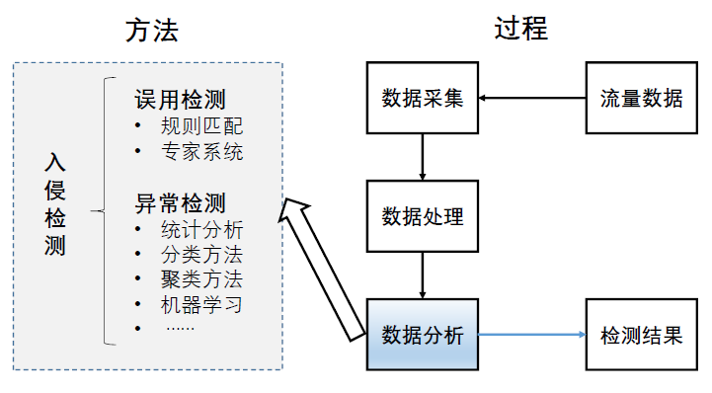
网络流量异常检测概况
异常检测方法和过程
数据分析过程 = 提取流量测度特征 + 采用异常检测算法

Slide 14
网络流量异常检测概况
研究的两个角度
改进流量测度特征
改进流量异常检测算法

Slide 15
二、国内外研究现状
网络流量异常检测概述
网络流量测度特征
网络流量异常检测方法
Notes:
下面介绍一下流量测度特征。

Slide 16
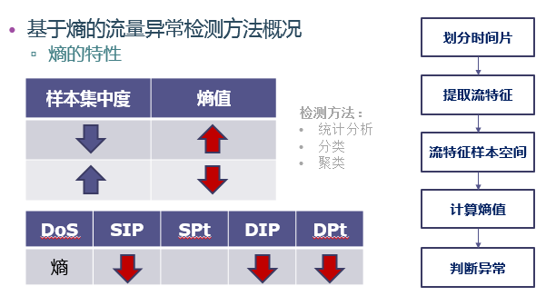
网络流量测度特征
计数值
熵值
其它
目前，计数值、熵值是基于分布式计算的网络流量异常检测中最常用的流量测度特征
Notes:
目前使用的流量测度特征主要包括计数值、熵值、和其它流量测度特征。其中计数值和熵是分布式计算环境下的最常用的。

Slide 17
文献综述
 | 计数值 | 熵值 | 其它
统计分析 | Lee[CCR13] Hashdoop [INFOCOM WKSP14] | Tsallis熵[PAM09] Tsallis熵[CN11]
分类 | HiFIND[CN13] FIM[SIGCOMM10] | 最大熵[IMC05] 相对熵[Big Data 15] | Brauckhoff[TON12]
聚类 |  | 香农熵[SIGCOMM05] 相对熵[CICS 14]
机器学习 |  |  | Xiang [AISec14]
其它 |  |  | URCA [INFOCOM10]
按网络流量测度特征分类
Notes:
表中是关于流量测度特征的主要文献。我们可以看到，常用的计数值主要包括字节数、数据包数、流数、源IP数、目的IP数、源端口号数、目的端口号数等，熵值主要使用香农熵、Tsallis熵、最大熵、相对熵等。
下面从文献综述角度介绍当前常用的网络流量测度特征，其中，
Lee【CCR13】使用了一个时间段内的作为流量测度特征，并使用统计分析的方法进行流量分析。
Hashdoop使用数据包数和字节数作为测度特征，采用了统计分析的方法进行网络异常检测，其主要利用Hadoop平台解决了流量数据的处理能力问题。
高速流量入侵检测系统HiFIND通过提取流数据中的源IP地址数、目的IP 地址数、源端口号数、目的端口号数等作为流量测度特征，并使用指数加权移动平均值算法（ EWMA）和Holt-Winters 预测算法来判断流量的变化，并根据变化进行流量异常的检测。

Slide 18
网络流量测度特征
计数值用于网络流量异常检测的优点和存在问题
优点：简单、快速，特别适用于分布式计算环境
问题：检测效率相对较低
熵用于网络流量异常检测的优点和存在问题
优点：简单、检测效率较高，适用于分布式计算环境
问题：
受流量波动影响
受流量规模影响
受熵值本身的抵消特性影响
结论：不论是计数值还是熵，都非常适用于分布式计算环境，且都有较大的改进空间，来提高检测效率。

Slide 19
二、国内外研究现状
网络流量异常检测概述
网络流量测度特征
网络流量异常检测方法
基于流的流量异常检测方法
基于分布式计算的流量异常检测方法
Notes:
下面介绍一下异常检测方法，主要从基于流的方法和基于分布式计算的方法两个方面进行综述。

Slide 20
网络流量异常检测方法
基于流数据的异常检测常用检测算法
统计分析 | 分类 | 聚类 | 机器学习
方差分析 | 决策树 | K-Means聚类 | 线性回归
时间序列分析 | K-Means | 层次聚类 | 逻辑回归
PCA | K-NN | SOM聚类 | 决策树
马尔可夫过程 | SVM | FCM聚类 | SVM
 | 贝叶斯 |  | 贝叶斯
 | 关联规则 |  | K-Means
 | 人工神经网络 |  | K-NN
 |  |  | 随机森林
机器学习常采用分类算法和聚类算法
Notes:
目前使用的异常检测算法共有几大类、几十种，常用的检测算法主要包括统计分析类算法、分类算法、聚类算法、机器学习算法等，其中机器学习常采用分类算法和聚类算法。

Slide 21
文献综述
基于分布式计算的网络流量异常检测方法
基于Hadoop的异常检测
基于计数值的统计分析方法Hashdoop[INFOCOM 14]
基于熵的统计分析方法 Song[IJSA 14]
决策树分类方法Mukund[ICACCI 16]
分层聚类Yu[CACC 13]
贝叶斯分类Veetil[DCSI 13]
基于Spark的异常检测
基于熵的分类方法Rettig[Big Data 15]
基于相对熵的聚类方法Solaimani[CICS 14]
K-Means聚类方法Kumari[RAIT 16]
基于5种机器学习算法Kumari [ICCSP 16]
基于神经网络分类方法Hsieh[ICASI 16]
统计分析法
分类法
聚类法
Notes:
基于分布式计算的检测方法，主要从基于Hadoop的异常检测和基于Spark的异常检测两个方面进行综述。我们能够发现，在分布式计算平台通常采用计数值和熵值作为流量测度特征，采用统计分析算法、分类算法、聚类算法等进行流量检测。

Slide 22
本章总结
基于分布式计算环境进行流量检测的必要性
单机检测模式不能满足对一个大的网络的流量检测需要
流量的剧增急需使用分布式计算技术进行流量数据的处理
分布式计算平台逐渐成熟，为海量数据的存储和处理创造了条件
基于流数据检测的必要性（优势）
数据采集简单，被动接收数据，对网络正常运行几乎不产生影响
须处理的数据量相对较少，可以进行快速的检测
可以克服加密数据的对检测影响，是未来异常检测重要的研究方向
可较快的发现对整个网络性能或者安全产生影响的异常流量
对流量测度特征改进的必要性
计数值和熵都适用于分布式计算平台
计数值和熵值作为流量测度特征还存在问题，有待改进
改进流量测度特征影响范围较大，可被不同的检测算法所使用
Notes:
下面，再说明一下基于流数据、基于分布式计算环境，以改进流量测度特征为主，改进异常检测算法为辅的研究路线的必要性。

Slide 23
三、基于分布式计算的流量异常检测模型
基于熵的方法
DTE及其流量
异常检测方法
国内外研究现状
基于分布式计算的网络流量异常检测模型
基于分布式计算的网络流量异常检测系统
APE及其流量异常检测方法
基于频繁项的方法
EFFIP及其流量异常检测和分类方法CEFF
Notes:
下面介绍基于分布式计算的流量异常检测模型，其位于论文结构的红框部分。

Slide 24
三、基于分布式计算的流量异常检测模型
网络流量异常检测模型框架
流量测度特征的分布式计算模型
基于流量测度特征的异常检测模型
流量测度特征的分布式计算模型
网络流量异常检测模型框架
基于流量测度特征的异常检测模型
Notes:
主要包括：流量异常检测模型框架、流量测度特征的分布式计算模型、基于流量测度特征的异常检测模型等。三者是包含关系。

Slide 25
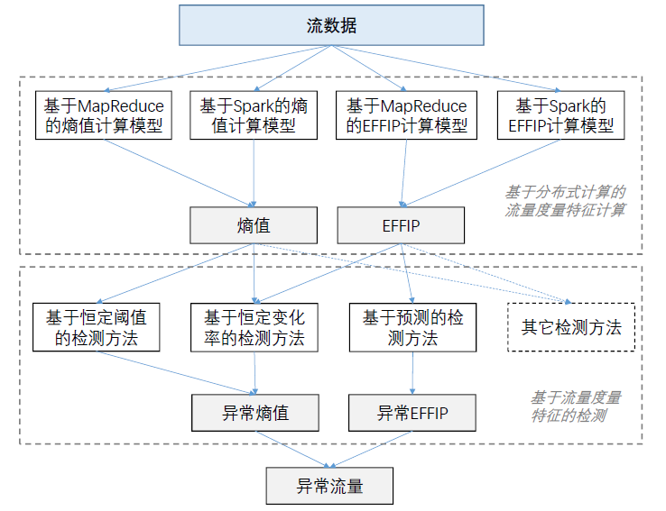
网络流量异常检测模型框架
Notes:
网络流量异常检测模型框架主要包括基于分布式计算的流量测度特征计算和基于流量测度特征的异常检测两个部分。

Slide 26
三、基于分布式计算的流量异常检测模型
网络流量异常检测模型框架
流量测度特征的分布式计算模型
基于流量测度特征的异常检测模型
Notes:
下面先介绍流量测度特征的分布式计算模型。

Slide 27
流量测度特征的分布式计算模型
流特征的表达
流特征的基本操作
基于MapReduce的流量测度特征计算模型
基于Spark的流量测度特征计算模型
分布式计算平台选型：
Hadoop：最早被认可和广泛使用的分布式存储、计算平台，可用于离线检测
Spark：分布式计算的后期之秀，计算能力强，已形成较为完整的生态系统，可用于离线检测
Spark Streaming：Spark生态系统中用于流式计算的平台，可用于在线检测
Notes:
主要包括4个部分。首先定义了流特征和流特征的基本操作，在此基础上提出了基于MapReduce的流量测度特征计算模型 和 基于Spark的流量测度特征的计算模型。

Slide 28
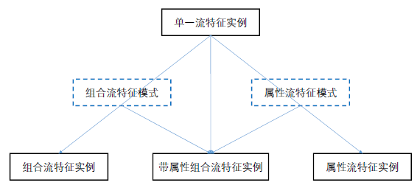
流量测度特征的分布式计算模型
流特征 | 流特征实例
源端口 | 80
1. 流特征表达
流
任意流：流特征实例的集合， F = {V_srcIp, V_srcPt, V_dstIp, V_dstPt, V_srcAS, V_dstAS, V_beginTime, V_endTime, V_protocol, V_TCP_control_bit}
流特征实例对 (Flow Feature Instance Pair，FFIP )
<流特征实例，流特征实例值>
流特征实例
单一流特征实例
组合流特征实例
带属性流特征实例
流特征实例值
流数
字节数
……
Notes:
下面介绍一下流特征的表达。任意的流都可以表示成流特征实例的集合。流特征实例是对流特征的实例化表示，如流特征：源端口 对应的 流特征实例为 80 。
流特征实例对可表示成<流特征实例，流特征实例值 >的形式。其中，常采用流数或者字节数等作为流特征实例值。而流特征实例又分为了单一流特征实例、组合流特征实例、带属性的流特征实例等。下图为其之间的转换关系。

Slide 29
流量测度特征的分布式计算模型
流特征实例对<k , v>运算
“+”运算： <k , v 1> + <k , v 2> = <k , v 1 + v 2>
“-” 运算： <k , v 1> - <k , v 2> = <k , v 1 - v 2>
原理：对相同key的value值进行相加或者相减
Notes:
下面介绍流特征实例对运算规则，有加运算和减运算2种，原理为：对相同key的value值进行相加和相减。

Slide 30
2. 流特征的基本操作
流量测度特征的分布式计算模型
提取：Extract( )，将每条流中的流特征实例提取出来。
组合：Combine( )，完成流特征的组合以生成最终的流特征实例和流特征实例对。
累加：Accumulate( )，根据流特征实例对运算规则并利用分布式计算框架对流特征实例对进行累加操作，最终完成具有相同流特征实例的流特征实例对的合并。
重组：Regroup( )，一是将同一时间片内不同种类的流特征实例对进行重新的分组，二是将每一个分组内具有相同流特征实例的流特征实例对进行合并。
改变Key值：ChangeKey( )，改变Key 值。
熵值计算：ComputeEntropy( )，完成熵值计算。
过滤：Filter( )，将流特征实例对中Value 值小于过滤阈值的流特征实例对过滤掉。
输出：Output( )，设定格式并输出。
Notes:
本文主要定义了8种流特征基本操作，包括：提取、组合、累加、重组、改变Key值、熵值计算、过滤、输出等。

Slide 31
3. 基于MapReduce的流量测度特征计算模型
流量测度特征的分布式计算模型
基于Mapreduce框架的熵值计算模型
基于一轮Mapreduce的熵值计算模型
基于两轮Mapreduce的熵值计算模型
基于Mapreduce框架的EFFIP计算模型
4. 基于Spark的流量测度特征计算模型
基于Spark的熵值计算模型
基于Spark框架的EFFIP计算模型
Notes:
在定义流特征和流特征基本操作的基础上，我们提出了基于MapReduce和Spark框架熵值和EFFIP两类流量度量特征的计算模型，共4大类，5种。具体包括基于Mapreduce框架的熵值计算模型、基于Mapreduce框架的EFFIP计算模型、基于Spark的熵值计算模型 和 基于Spark框架的EFFIP计算模型。其中基于基于Mapreduce框架的熵值计算模型部分，又包括：一轮Mapreduce熵值计算模型 和 两轮Mapreduce熵值计算模型 。

Slide 32
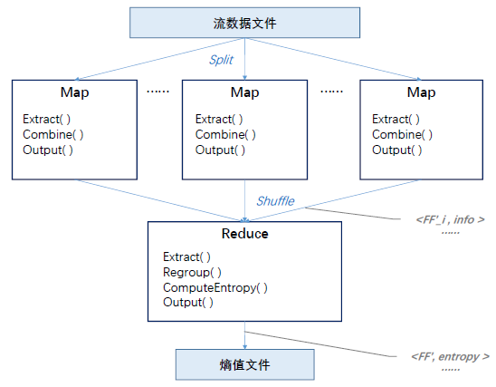
基于MapReduce的流量测度特征计算模型
基于一轮Mapreduce的熵值计算模型

Slide 33
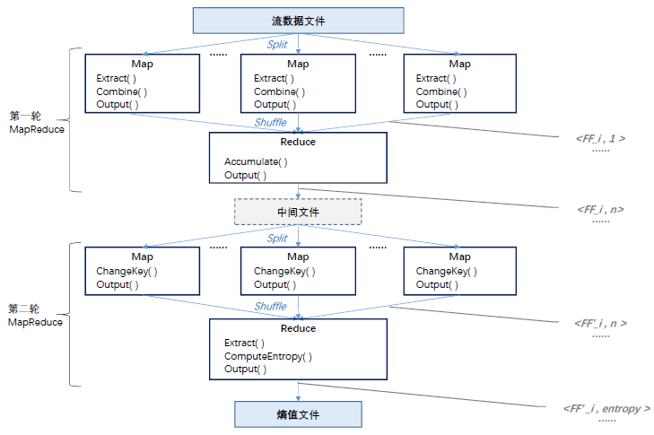
基于MapReduce的流量测度特征计算模型
基于两轮Mapreduce的熵值计算模型

Slide 34
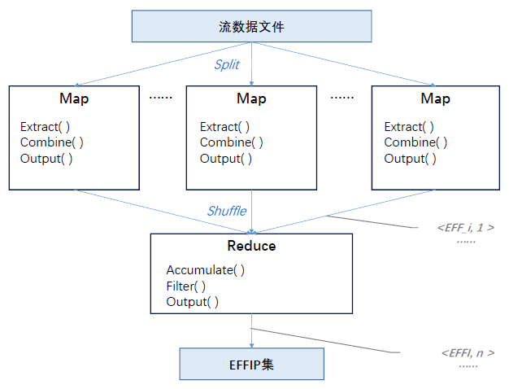
基于MapReduce的流量测度特征计算模型
基于Mapreduce的EFFIP计算模型

Slide 35
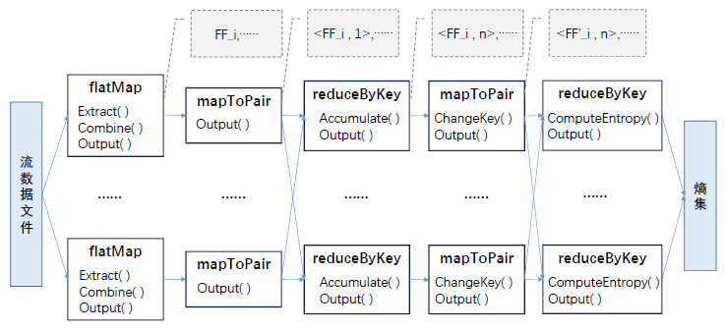
基于Spark的流量测度特征计算模型
基于Spark的熵值计算模型

Slide 36
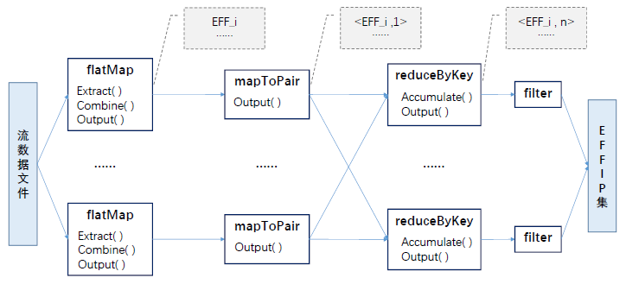
基于Spark的流量测度特征计算模型
基于Spark框架的EFFIP计算模型

Slide 37
三、基于分布式计算的流量异常检测模型
网络流量异常检测模型框架
流量测度特征的分布式计算模型
基于流量测度特征的异常检测模型
Notes:
下面介绍基于流量测度特征的异常检测模型。

Slide 38
基于流量测度特征的异常检测模型
基于流量测度特征的检测算法
基于熵值的检测算法（恒定阈值、恒定变化率）
基于EFFIP的检测算法（SMA预测算法）
其它检测算法（分类算法、聚类算法……）
基于流量测度特征的异常检测框架
Notes:
主要包括检测算法和检测框架2部分。基于熵值的检测方法主要包括基于恒定阈值和恒定变化率的检测算法等基础算法；基于有效流特征实例对的检测算法主要采用SMA预测算法；但我们提出的新的流量测度特征并不限于上述方法，可以进一步采用分类或者聚类算法。

Slide 39
基于流量测度特征的异常检测框架
正常流量集合
标识异常的流量集合
实际流量
正常的Matric集合
标识异常的Matric集合
转换
训练阶段
检测阶段
检测
检测
Matric集合
检测结果
检测
漏报、误报满足要求？
Y
检测参数确定
检测结果
N
调整检测参数
Notes:
异常检测框架部分主要包含了训练和检测两个阶段。训练阶段采用了正常流量或者标识异常的流量作为训练数据，尽可能选出能使正常和异常分类的检测参数。检测阶段就是利用训练得到的检测参数进行实际的检测。

Slide 40
四、DTE及其流量异常检测方法
基于熵的方法
DTE及其流量
异常检测方法
国内外研究现状
基于分布式计算的网络流量异常检测模型
基于分布式计算的网络流量异常检测系统
APE及其流量异常检测方法
基于频繁项的方法
EFFIP及其流量异常检测和分类方法CEFF
Notes:
下面介绍双参数Tsallis熵（DTE）及其流量异常检测方法，其位于论文结构的红框部分。

Slide 41
四、DTE及其流量异常检测方法
研究背景
双参数Tsallis熵（DTE）
基于DTE的流量异常检测方法
基于Hadoop的DTE计算
基于DTE的流量异常检测方法评估
SecureComm 2015 Full Paper

Slide 42
四、DTE及其流量异常检测方法
研究背景
基于熵值的检测证明非常有效
Tsallis熵比Shannon熵更加灵活有效
充分发挥Tsallis熵的检测优势，研究用于流量异常检测的Tsallis熵改进方法
Notes:
为了 我们

Slide 43
四、DTE及其流量异常检测方法
研究背景
双参数Tsallis熵（DTE）
基于DTE的流量异常检测方法
基于Hadoop的DTE计算
基于DTE的流量异常检测方法评估
SecureComm 2015 Full Paper
Notes:
这种改进流量测度特征就是DTE。

Slide 44
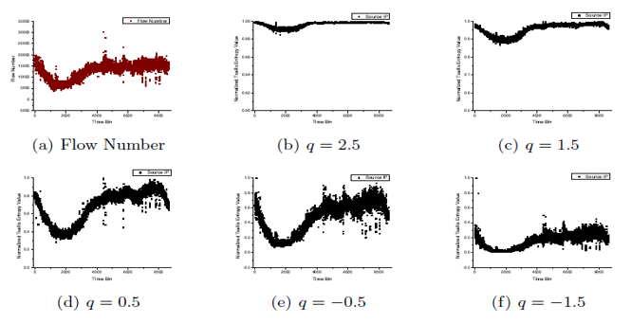

Tsallis熵在流量检测中的特性
Tsallis熵针对正常流量的稳定性
Tallis熵定义：
q越大，高概率事件越突出
实验发现：
q越大，熵值变化越小
结论：
选择合适的q值
Notes:
在介绍DTE之前，我们先了解一下Tsallis熵在流量检测中的特性。根据Tsallis熵的定义，我们知道q值越大，高概率事件越突出。但实验发现，q越大，熵值变化幅度越小。所以，并不是要一味的选择大的q值，应选择合适的q值。

Slide 45
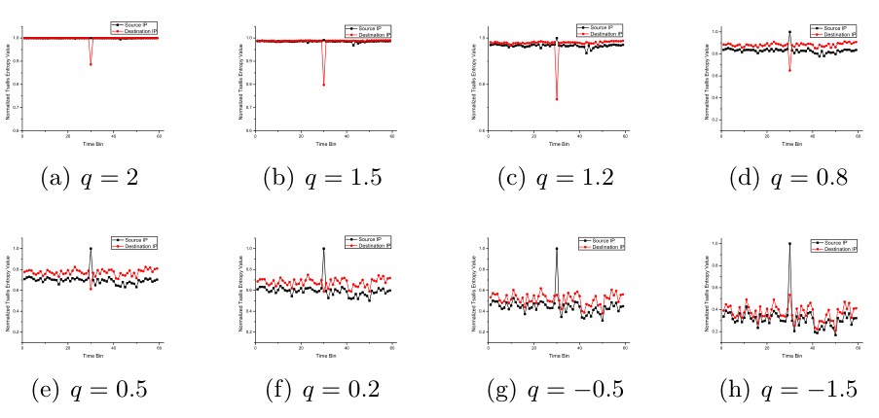
Tsallis熵在流量检测中的特性
Tsallis熵对于DDoS检测的敏感性
q > 1, 对样本空间中的集中趋势敏感
q < 1, 对样本空间中的发散趋势敏感
Notes:
我们从Tsallis熵对于DDoS检测的敏感性实验中得知：q > 1, Tsallis熵对样本空间中的集中趋势敏感；q < 1, Tsallis熵对样本空间中的发散趋势敏感。

Slide 46
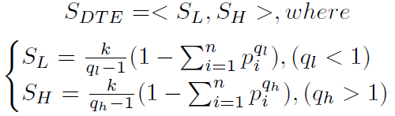
双参数Tsallis熵（DTE）
DTE设计依据
q < 1，针对低概率流特征敏感
q > 1, 针对高概率流特征敏感
DTE表达式：
针对低概率流特征
针对高概率流特征
Notes:
所以，根据Tsallis熵针对网络流量的特性，提出了DTE的设计依据：采用q<1和q>1两段Tsallis熵组成双参数Tsallis熵。我们从DTE的表达式可以看到，包含了针对高概率事件的SH熵值和针对低概率事件的Sl熵值。

Slide 47
四、DTE及其流量异常检测方法
研究背景
双参数Tsallis熵（DTE）
基于DTE的流量异常检测方法
基于Hadoop的DTE计算
基于DTE的流量异常检测方法评估
SecureComm 2015 Full Paper
Notes:
下面介绍基于DTE的流量异常检测方法。

Slide 48
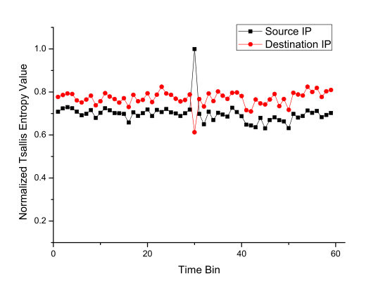
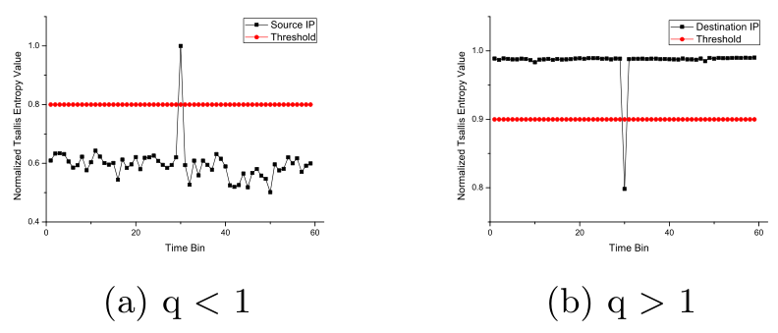
基于DTE流量异常检测方法
基于DTE的流量异常判别方法
基于固定阈值的检测
基于固定熵值变化率的检测
上阈值
上阈值
下阈值
下阈值
基于Tsallis熵的检测
基于DTE的检测
Notes:
我们以基于固定阈值的检测为例，对基于DTE的检测进行介绍。我们可以看到基于Tsallis熵的检测需要用2个阈值进行，而基于DTE的检测，每一部分只有一个阈值。Q<1部分采用上阈值，Q〉1部分采用下阈值，超出即异常。

Slide 49
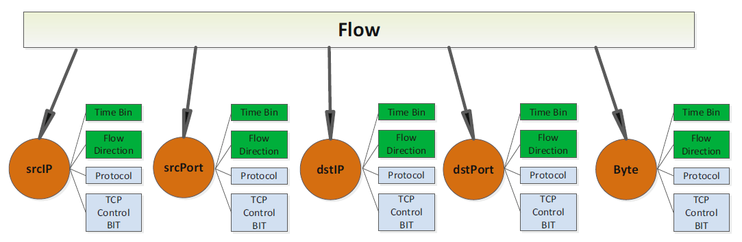
4.3 基于DTE流量异常分类方法
基于DTE的常用异常分类
带属性的流特征实例
Notes:
为了达到更好的检测效果，和进行更进一步的分类，我们采用了带属性流特征实例计算DTE。带属性流特征由主要流特征和属性特征组成。

Slide 50
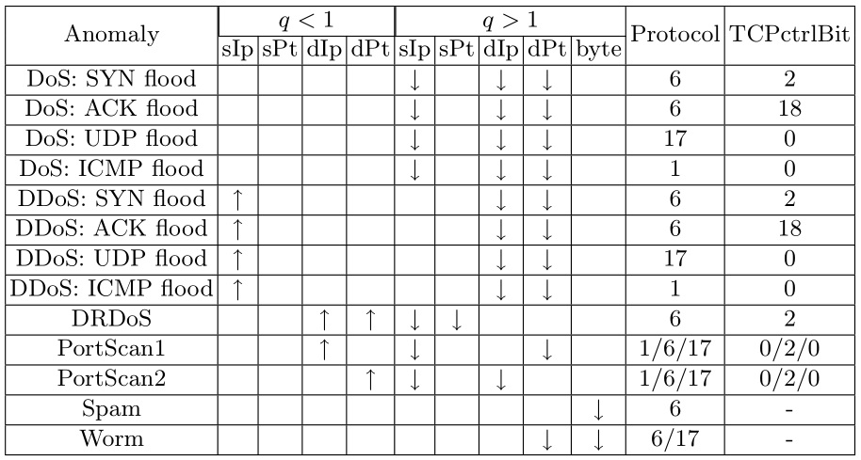
4.3 基于DTE流量异常分类方法
基于DTE的常用异常分类
Notes:
根据DTE的特性，我们可以将主要的网络异常进行分类。如q>1时，SIP、DIP、DPT对应的DTE熵值下降且超出阈值，就表现出了DoS攻击的特性。通过协议号和TCP控制位等属性特征还可以进一步对异常类型进行区分。

Slide 51
四、DTE及其流量异常检测方法
研究背景
双参数Tsallis熵（DTE）
基于DTE的流量异常检测方法
基于Hadoop的DTE计算
基于DTE的流量异常检测方法评估
SecureComm 2015 Full Paper
Notes:
下面介绍基于Hadoop的DTE计算

Slide 52
基于Hadoop的DTE计算
Hadoop
流
Map
Map
Map
选取流特征
Map
Map
Map
熵值计算
一轮MapReduce
初始流特征实例对集：<FFI , 1>
Reduce
实例对“+”运算
最终流特征实例对：<FFI , n>
熵值计算
熵:DTE
Notes:
在基于Hadoop的DTE计算部分，本章采用了一轮MapReduce进行，具体过程如右图所示。这里不具体展开。

Slide 53
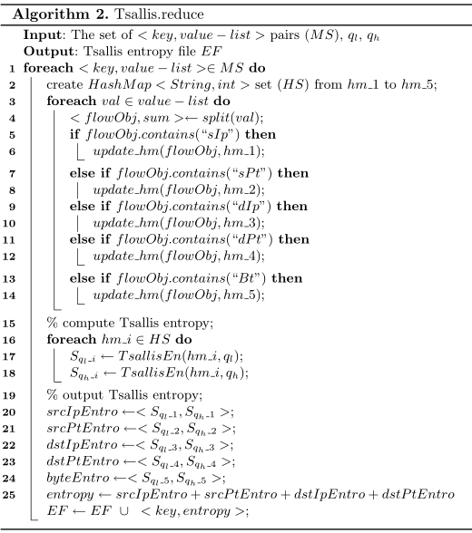
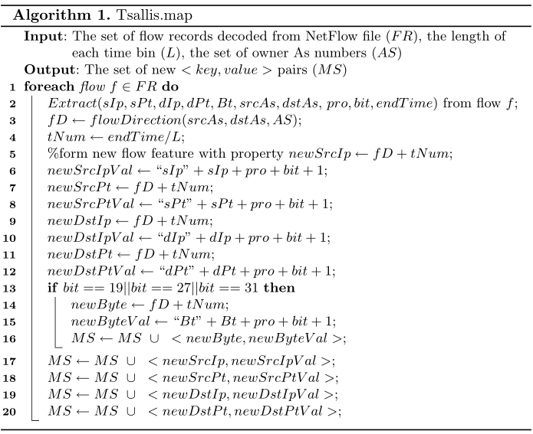
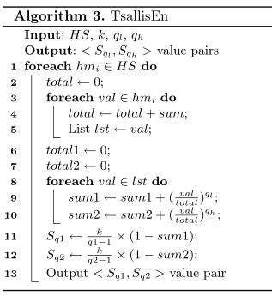
基于Hadoop的DTE计算
熵值计算
1轮MapReduce
Notes:
这是实现的伪代码。

Slide 54
四、DTE及其流量异常检测方法
研究背景
双参数Tsallis熵（DTE）
基于DTE的流量异常检测方法
基于Hadoop的DTE计算
基于DTE的流量异常检测方法评估
SecureComm 2015 Full Paper
Notes:
下面介绍DTE流量测度特征及其方法评估。

Slide 55
基于DTE的流量异常检测方法评估
评估目的：
对比DTE和Tsallis熵对异常流量的区分效率
评估方法：
分别基于DTE和Tsallis熵，利用最简单的基于恒定阈值的检测方法进行异常检测
检测过程
训练+检测

Slide 56
基于DTE的流量异常检测方法评估
训练具体步骤：
标记异常数据：
1.3T IPFIX 清华校园网流数据的异常时间片
设定候选参数
q = 1.5, 1.1, 0.8, 0.2, -0.5
最大误报率（MFPR） = 0%, 1%, 2%, 5%
自动训练
选取最终检测参数

Slide 57
基于DTE的流量异常检测方法评估
训练准备
流数据/熵
没有异常数据
标识异常数据
q值候选集
设置最大误报率
训练原理：
通过改变q值和阈值，不断重复检测的过程，通过设置最大误报率，一步步得到最终结果
训练数据
改变q值
改变阈值
DTE计算
训练过程
检测
N
超出MFPR？
Y
获得阈值

Slide 58
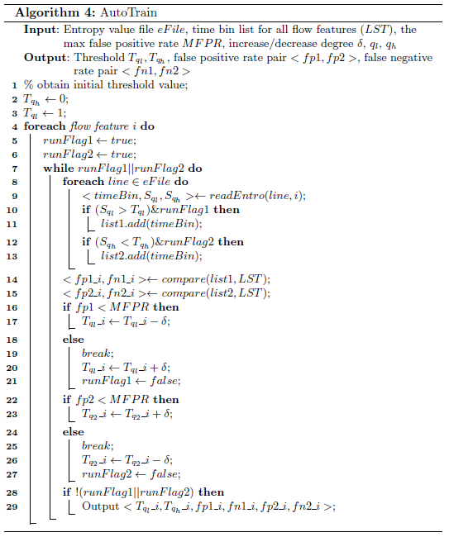
Auto-Train伪代码
逐步逼近最终结果
Notes:
这是自动训练的伪代码实现。

Slide 59
基于DTE的流量异常检测方法评估
选取最终检测参数示例
MFPR = 0%
根据训练效果得出最终的使用q值：<qh , ql> = <1.5,0.2>
Notes:
下面介绍一下，选取q值的过程。左图训练中，q=1.5时，检测效率最高，右图q=0.2时，检测效率最高，所以选择<1.5,0.2>作为DTE的q值对。

Slide 60
基于DTE的流量异常检测方法评估
基于DTE的异常检测效果明显
Notes:
通过对校园网实际流量进行检测，发现DTE基于DTE的异常检测效果明显优于基于Tsallis熵的检测。

Slide 61
五、APE及其流量异常检测方法
基于熵的方法
DTE及其流量
异常检测方法
国内外研究现状
基于分布式计算的网络流量异常检测模型
基于分布式计算的网络流量异常检测系统
APE及其流量异常检测方法
基于频繁项的方法
EFFIP及其流量异常检测和分类方法CEFF
Notes:
下面介绍可调节分段熵（APE）及其流量异常检测方法，其位于。

Slide 62
五、APE及其流量异常检测方法
研究背景
可调节分段熵（APE）
基于APE的异常检测方法
基于Hadoop的APE计算
APE方法评估
INFOCOM 2015 Poster
IWQOS 2015 Full Paper

Slide 63
五、APE及其流量异常检测方法
研究背景
基于传统熵的异常检测存在问题
问题1：样本空间数量剧烈波动对熵值的影响大
问题2：对大样本空间的检测不敏感
问题3：混合异常在熵值存在抵消问题
解决方法
APE（Adjustable Piecewise Entropy）

Slide 64
五、APE及其流量异常检测方法
研究背景
可调节分段熵（APE）
基于APE的异常检测方法
基于Hadoop的APE计算
APE方法评估
INFOCOM 2015 Poster
IWQOS 2015 Full Paper
Notes:
下面介绍可调节分段熵APE

Slide 65
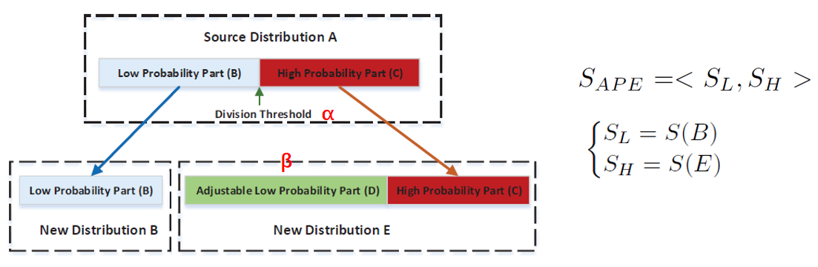
可调节分段熵（APE）
APE原理
高概率元素和低概率元素分离,避免相互抵消的负面影响
加入虚拟元素样本，减小流量波动的影响
Notes:
具体过程为：将源样本空间A 以分割阈值划分为高概率部分和低概率部分，其中，分割阈值a是一个比例值，一般用小于1的小数表示。低概率部分直接成为新的样本分布空间B ，而高概率部分C 则和另一个虚拟可调节的低概率部分D 组合形成一个新分布E ，D 是由beta个相互不同的元素组成。最后，通过分别计算B 和E 的熵值来得到最终的APE熵。

Slide 66
可调节分段熵（APE）
，
，
APE是一种熵值生成模式
APSE = APE + Shannon Entropy
APTE = APE + Tsallis Entropy
……
APE需要生成具体的APE实例来使用

Slide 67
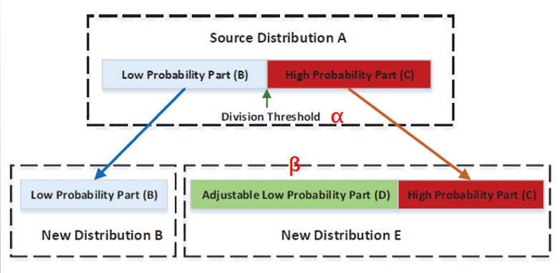
可调节分段熵（APE）
APE参数
分割参数α
敏感因子β
只针对高概率部分熵值
β越大，熵值波动越小
β越小，熵值波动越大

Slide 68
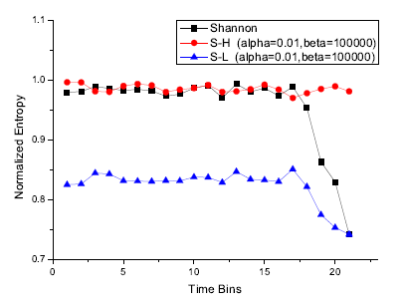
可调节分段熵（APE）
问题1：流数变化，熵值降低，影响异常检测
S_h
Shannon：黑色，流数变少，下降明显
APSE：红色，无影响；蓝色，下降明显，向上超出阈值算异常，对检测无影响
下阈值
上阈值
S_l
Notes:
下面我们看一下，APE对传统熵值

Slide 69
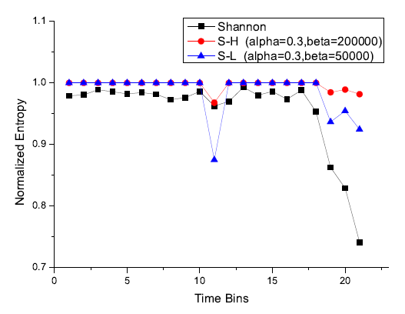
可调节分段熵（APE）
问题2：对大样本空间的检测不敏感
分离，减少数量
使用检测敏感参数可调节
Shannon：黑色，异常时熵值变化不明显
APSE：红色、蓝色，相同的异常规模，不同的敏感参数，熵值变化不同

Slide 70
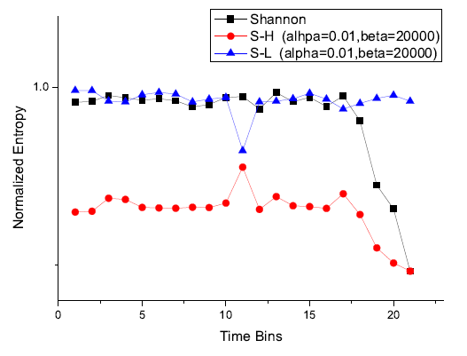
5.2 可调节分段熵（APE）
问题 3：混合异常在熵值存在抵消问题
高低概率样本对应熵值分离
Shannon：黑色，抵消明显
APSE：蓝色、红色，无抵消

Slide 71
五、APE及其流量异常检测方法
研究背景
可调节分段熵（APE）
基于APE的异常检测方法
基于Hadoop的APE计算
APE方法评估
INFOCOM 2015 Poster
IWQOS 2015 Full Paper

Slide 72
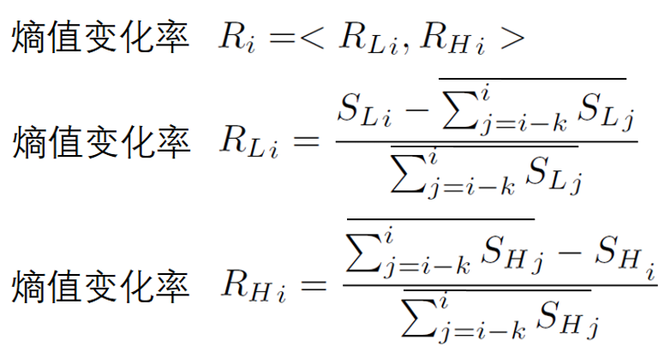
基于APE的流量异常检测方法
基于APSE的异常检测方法
基于固定阈值的检测
基于固定熵值变化率的检测
超过即异常
Notes:
我们提出了一种基于固定熵值变化率的检测算法。具体的原理是用当前值和之前几个时间片熵值的均值做比较。只要熵值变化率高于阈值即为异常。

Slide 73
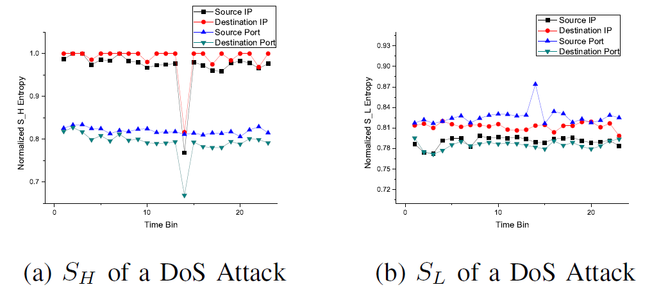
基于APE的流量异常检测方法
基于APSE的异常检测方法
基于固定阈值的检测
基于固定熵值变化率的检测
流特征 | 熵变化率
源IP
源端口
目的IP
目的端口
Notes:
如，DoS攻击的熵值变化率表现模式为，源IP、目的IP、目的端口对应的熵值变化率增加且超出阈值。

Slide 74
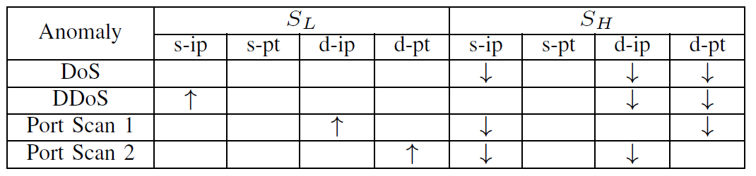
基于APE的流量异常检测方法
基于APSE的异常分类
Notes:
上表为基于APSE的异常分类

Slide 75
五、APE及其流量异常检测方法
研究背景
可调节分段熵（APE）
基于APE的异常检测方法
基于Hadoop的APE计算
APE方法评估
INFOCOM 2015 Poster
IWQOS 2015 Full Paper
Notes:
下面介绍

Slide 76
基于Hadoop的APE计算
Hadoop
流
熵值计算
2轮MapReduce
Map
Map
Map
提取流特征
Map
Map
Map
初始流特征实例对集：<FFI , 1>
Reduce
实例对“+”运算
最终流特征实例对：<FFI , n>
Map
Map
Map
提取流特征
Map
Map
Map
最终流特征实例对：<timeBin , FFI + n>
Reduce
熵值计算
熵:APE
Notes:
采用了2轮2轮MapReduce进行实现。

Slide 77
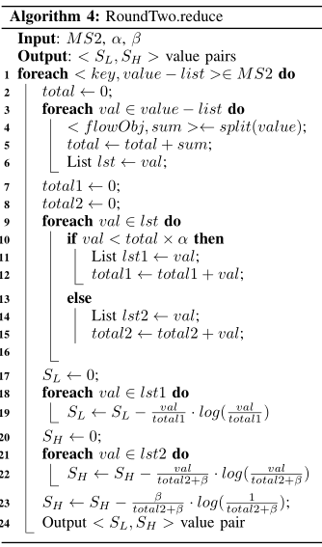
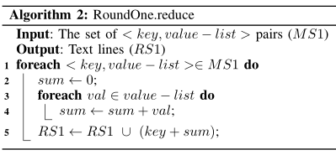
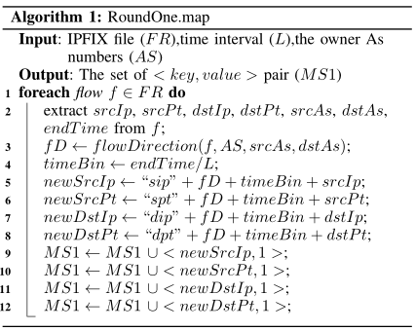
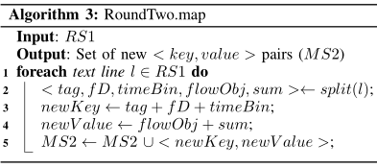
基于Hadoop的APE计算
reduce 2
2轮MapReduce实现APSE计算
reduce 1
map 1
map 2
Notes:
这是实现的伪代码。

Slide 78
五、APE及其流量异常检测方法
研究背景
可调节分段熵（APE）
基于APE的异常检测方法
基于Hadoop的APE计算
基于APE的流量异常检测方法评估
INFOCOM 2015 Poster
IWQOS 2015 Full Paper

Slide 79
基于APE的流量异常检测方法评估
评估目的：
对比APSE和Shannon熵对异常流量的区分效率
验证基于APSE的检测方法的检测效率
评估方法：
分别基于APSE和Shannon熵，利用基于恒定熵值变化率作为阈值的检测方法进行异常检测
检测过程
训练+检测

Slide 80
基于APE的流量异常检测方法评估
具体步骤：
训练
标记异常数据：IPFIX 清华校园网流数据
设定候选参数
时间片长度
α、β
最大误报率
检测阈值
自动训练
选取最终检测参数
检测
Notes:
训练过程，和基于DTE的训练过程基本相同，不同的地方为，此处需要训练获取的参数包含了分割阈值α、和敏感因子β。

Slide 81
基于APE的流量异常检测方法评估
具体评估场景
注入异常
不同流数
不同攻击规模
混合攻击
清华校园网实际流量检测

Slide 82
基于APE的流量异常检测方法评估
注入异常——不同流数（时间片大小）
漏报率
APSE
香农熵
误报率
结论：
1、时间间隔越小→样本空间越小→越易于检测同样规模的异常
2、APSE优于Shannon熵
Notes:
我们用误报率和漏报率进行最终的评估。左侧为基于香农熵的检测结果，右边为基于APSE的检测结果。我们可以看到

Slide 83
基于APE的流量异常检测方法评估
注入异常——不同攻击规模
漏报率
APSE
香农熵
误报率
结论：
1、攻击规模越大越容易检测
2、APSE优于Shannon
Notes:
针对不同攻击规模的检测，

Slide 84
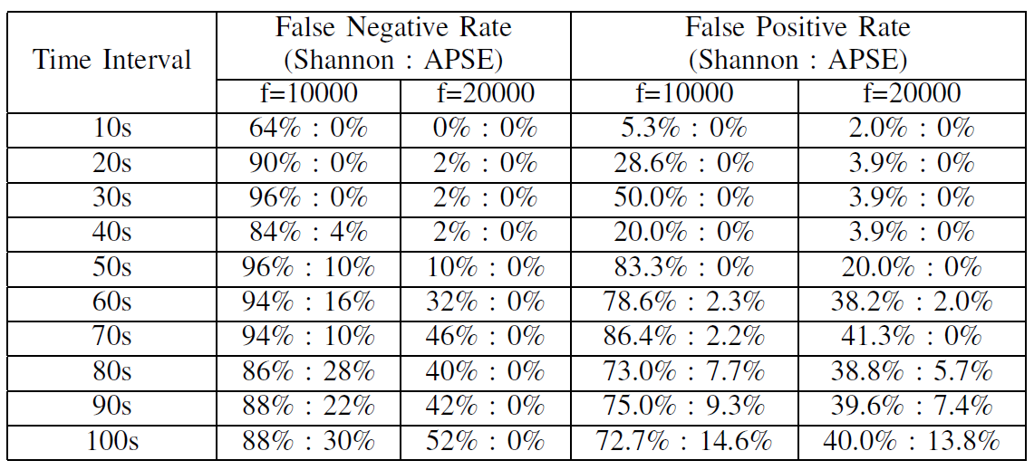
基于APE的流量异常检测方法评估
注入异常——混合攻击
10000 DDoS + DRDoS
攻击种类：10000 DDoS + DRDoS
结论：APSE明显优于Shannon熵
Notes:
针对混合攻击检测，我们采用了10000条流的DDoS + DRDoS的模式，结果证明APSE明显优于Shannon熵。

Slide 85
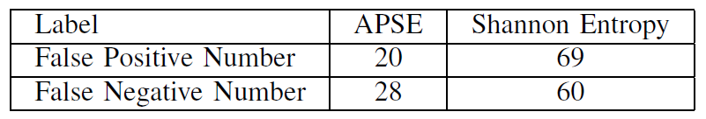
基于APE的流量异常检测方法评估
校园网实际流量检测
数据集：清华校园网2014-12-10 2:00:00 to 2014-12-11 10:00:00数据
结论：APSE优于Shannon熵
Notes:
对于校园网实际流量的检测也证明APSE优于Shannon熵。所以，可调节分段香农熵APSE是一种很好的流量测度特征。

Slide 86
六、EFFIP及其流量异常检测方法
基于熵的方法
DTE及其流量
异常检测方法
国内外研究现状
基于分布式计算的网络流量异常检测模型
基于分布式计算的网络流量异常检测系统
APE及其流量异常检测方法
基于频繁项的方法
EFFIP及其流量异常检测和分类方法CEFF
Notes:
下面介绍：有效流特征实例对及其流量异常检测方法CEFF，其位于论文结果的红框部分。

Slide 87
六、EFFIP及其流量异常检测方法
研究背景
有效流特征实例对（EFFIP）
基于EFFIP的异常检测和分类方法CEFF
CEFF基于Spark的实现
CEFF方法评估
ISCC 2017 Full Paper

Slide 88
六、EFFIP及其流量异常检测方法
研究背景
基于熵的检测运算相对复杂
基于频繁项挖据的检测多轮计算，计算复杂度高
为了克服基于熵值进行检测受异常流量规模影响的问题
研究快速的异常检测方法
研究有效的分类方法

Slide 89
六、EFFIP及其流量异常检测方法
研究背景
有效流特征实例对（EFFIP）
基于EFFIP的异常检测和分类方法CEFF
CEFF基于Spark的实现
CEFF方法评估
ISCC 2017 Full Paper

Slide 90
有效流特征实例对（EFFIP）
有效流特征（Efficient Flow Feature，EFF）
定义
与某类异常有对应关系的流特征
EFF获取
流量异常模式
EFF
DoS | SIP | SPT | DIP | DPT
EFFIP | • |  | • | •

Slide 91
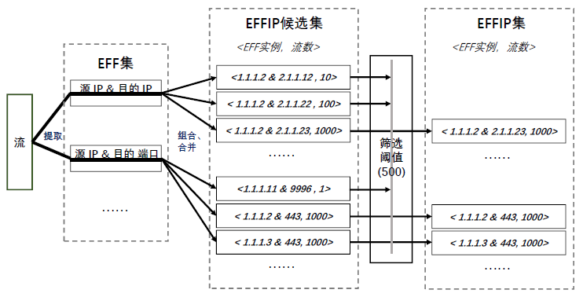
有效流特征实例对（EFFIP）
EFFIP获取过程
Notes:
EFFIP的获取过程为每条流根据具体的EFF集生成对应的流特征实例对，一个时间片内所有的流特征实例对经过累加合并，生成EFFIP候选集，最后通过过滤，得到有效流特征实例对集。

Slide 92
六、EFFIP及其流量异常检测方法
研究背景
有效流特征实例对（EFFIP）
基于EFFIP的异常检测和分类方法CEFF
CEFF基于Spark的实现
CEFF方法评估
ISCC 2017 Full Paper

Slide 93
基于EFFIP的异常检测和分类方法CEFF
基于SMA预测算法的检测方法
基于EFF的异常分类方法

Slide 94
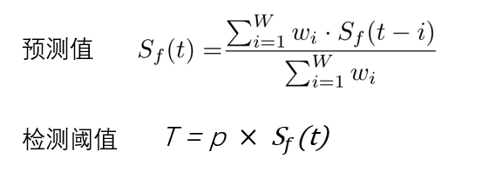
基于EFFIP的异常检测和分类方法CEFF
基于SMA（S-shaped Moving Average）的检测算法
使用SMA预测下一个时间片EFFIP的值（流数、字节数 ……）
使用EFFIP的采纳值进行计算
当正常时，实际值为采纳值
当异常时，预测值为采纳值
无EFFIP时，筛选阈值为采纳值

Slide 95
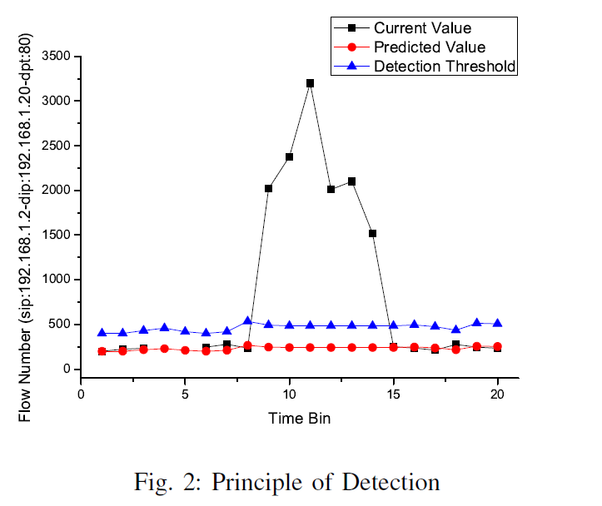
基于EFFIP的异常检测和分类方法CEFF
基于SMA的异常检测示例
黑色：当前EFFIP值
红色：预测值
蓝色：检测阈值
异常EFFI（红色框内）
sip: 192.168.1.2-dip: 192.168.1.20-dpt:80
异常EFFIP的值（黄色框内）
Notes:
黄色框里的有效流特征实例对为异常EFFIP，红色框里为异常的有效流特征实例EFFI。

Slide 96
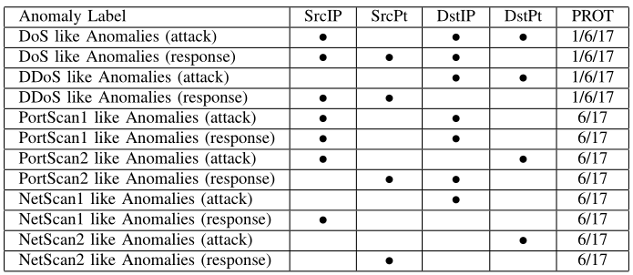
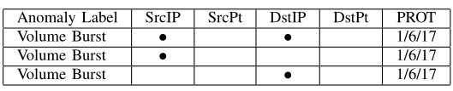
基于EFFIP的异常检测和分类方法CEFF
常用基于EFF的异常分类
基于流数的EFF异常分类
DoS、DDoS、PortScan、Network Scan
基于字节数的EFF异常分类示例
Volume Burst
Notes:
给出了常见流量异常对应的EFF

Slide 97
六、EFFIP及其流量异常检测方法
研究背景
有效流特征实例对（EFFIP）
基于EFFIP的异常检测和分类方法CEFF
CEFF基于Spark的实现
CEFF方法评估
ISCC 2017 Full Paper

Slide 98
CEFF基于Spark的实现
基于Spark的EFFIP计算
基于SMA的训练和检测
训练：检测阈值
检测：区分4种状态
正常→正常
正常→异常
异常→正常
异常→异常
Spark
流
FlatMap
FlatMap
选取流特征
MapToPair
MapToPair
初始流特征实例对：<FFI , 1>
ReduceByKey
实例对“+”运算
ReduceByKey
最终流特征实例对：<FFI , n>
FILTER
EFF实例对集

Slide 99
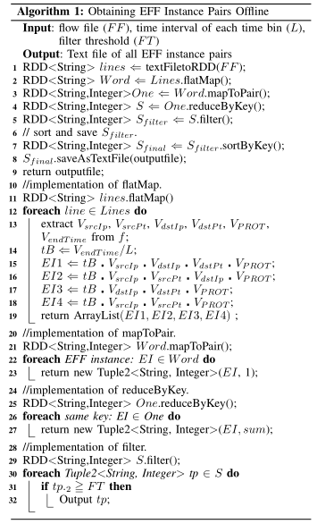
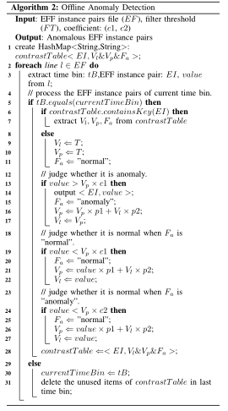
CEFF基于Spark的实现
EFFIP获取：RDD转换过程
基于SMA的检测
Notes:
具体的实现过程也是

Slide 100
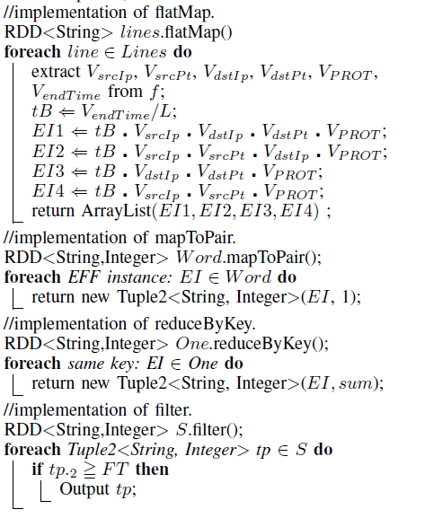
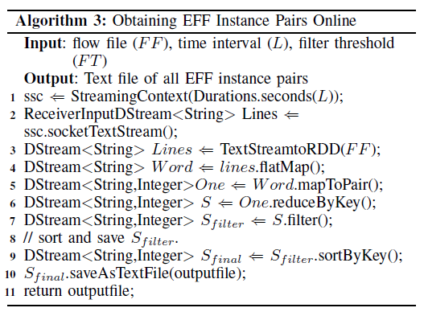
CEFF基于Spark Streaming的实现
数据集为Dstream

Slide 101
六、EFFIP及其流量异常检测方法
研究背景
有效流特征实例对（EFFIP）
基于EFFIP的异常检测和分类方法CEFF
CEFF基于Spark的实现
CEFF方法评估
ISCC 2017 Full Paper

Slide 102
CEFF方法评估
评估目的：
对比基于熵的检测方法，验证CEFF方法的检测和分类效率
评估方法：
对比CEFF方法和基于Shannon熵的检测方法的检测效果
检测过程
训练+检测

Slide 103
CEFF方法评估
具体评估场景
电信实际流量检测
在实际流量中注入异常
不同种类异常（6种）
不同攻击规模（4种）
相同攻击规模的每类异常（10个）

Slide 104
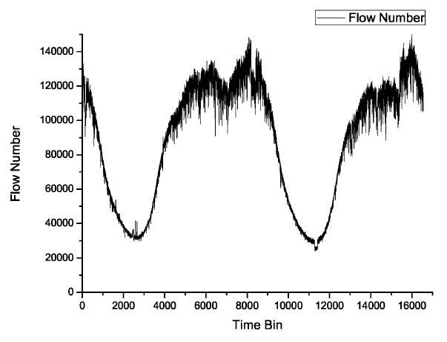
CEFF方法评估
电信实际流量
Notes:
数据集（2天，49小时）
电信流量
时间：2015-12-31 23:00:00 to 2016-1-2 23:59:40
采样比1:5000

Slide 105
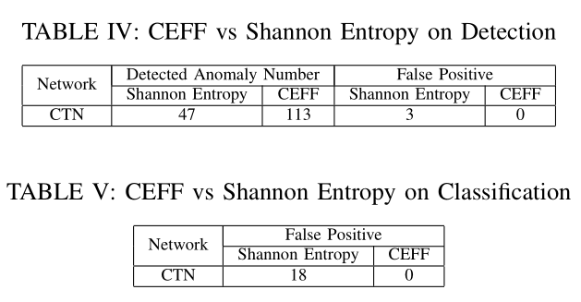
CEFF方法评估
实际流量检测
CEFF方法明显优于基于香农熵的检测方法

Slide 106
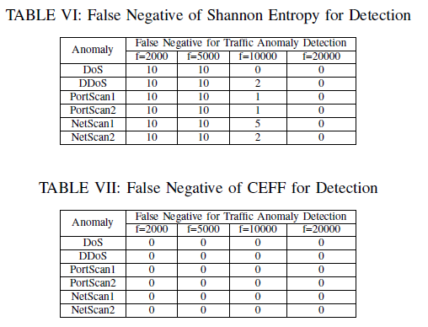
CEFF方法评估
注入异常检测
1、异常规模对CEFF无影响，而基于香农熵的方法对于规模小的流量异常漏报率较高
2、CEFF方法明显优于基于香农熵的检测方法
Shannon
漏报率
CEFF

Slide 107
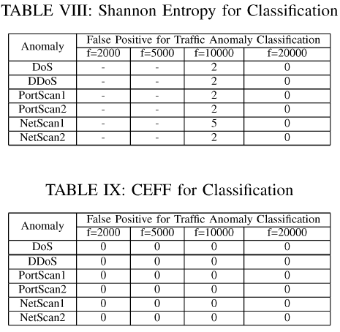
CEFF方法评估
注入异常分类
Shannon
误报率
CEFF方法明显优于基于香农熵的检测方法
CEFF

Slide 108
CEFF方法评估
需要说明
EFFIP还可以作为中间数据集保留
包含了流数据的大部分有用信息
直接查询，Top K可以直接基于EFFIP进行

Slide 109
七、基于分布式计算的流量异常检测系统
基于熵的方法
DTE及其流量
异常检测方法
国内外研究现状
基于分布式计算的网络流量异常检测模型
基于分布式计算的网络流量异常检测系统
APE及其流量异常检测方法
基于频繁项的方法
EFFIP及其流量异常检测和分类方法CEFF

Slide 110
七、基于分布式计算的流量异常检测系统
设计定位
实际流量异常检测和实验平台
主要功能
离线流量异常检测和分类
在线流量异常检测和分类
流量异常查询
原始流量数据查询
系统设计

Slide 111
七、基于分布式计算的流量异常检测系统
系统设计
平台选型
Hadoop、Spark、Spark Streaming
模块设计
流量采集转换模块
离线检测模块
在线检测模块
查询模块

Slide 112
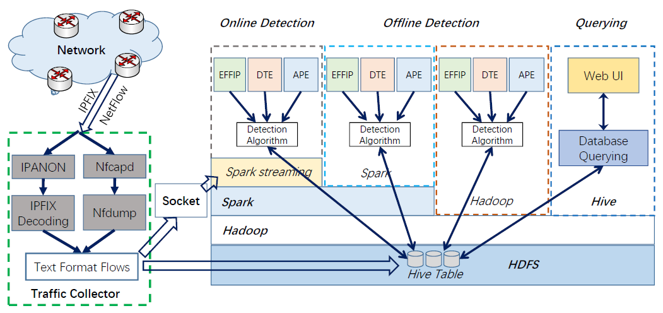
七、基于分布式计算的流量异常检测系统
系统总框架

Slide 113
七、基于分布式计算的流量异常检测系统
Network
Telecom Network
流量采集转换模块
直接采集路由器上数据
支持转换格式
NetFlow v1,v5,v9
IPFIX
Router
IPFIX
NetFlow
IPANON
Nfcapd
IPFIX Decoding
Nfdump
Text Format Flows
Traffic Collector

Slide 114
七、基于分布式计算的流量异常检测系统
离线检测模块
基于Hadoop的离线检测
基于Spark的离线检测

Slide 115
七、基于分布式计算的流量异常检测系统
在线检测模块
基于Spark Streaming的在线检测

Slide 116
七、基于分布式计算的流量异常检测系统
查询模块
Hive数据库
Web UI

Slide 117
八、总结与展望
方法比较
蓝色：明显优势
绿色：较大优势
红色：明显劣势
方法 | 创新性 | 检测异常种类 | 流量波动影响 | 异常规模影响 | 检测能力 | 分类性能
DTE | 基于Tsallis熵的一种改进 | 已知异常 未知异常 | 受影响 | 大 | 对一定规模的异常检测能力强 | 受异常规模影响
APE | 对传统熵的一种模式创新 | 已知异常 未知异常 | 基本不受影响 | 小 | 对一定规模的异常检测能力强 | 受异常规模影响
CEFF | 进行快速、细致的检测， 有效的分类 | 已知异常 未知异常 | 不受影响 | 不受影响 | 强 但不能检测无集中点的异常 | 强 受异常规模影响

Slide 118
八、总结与展望
论文主要工作
研究了基于分布式计算框架的网络流量异常检测模型
提出了三种新的用于网络流量异常检测的流量测度特征：
DTE：双参数Tsallis熵（Double q Tsallis Entropy）
APE：可调节分段熵（Adjustable Piecewise Entropy）
EFFIP：有效流特征实例对（Efficient Flow Feature Instance Pair）
研究了可在分布式计算框架下实现的基于DTE的网络流量异常检测方法
研究了可在分布式计算框架下实现的基于APE的网络流量异常检测方法
研究了可在分布式计算框架下实现的基于EFFIP的流量异常检测和分类方法
设计完成了基于分布式计算框架的网络流量异常检测系统
1个模型 + 3种流量测度特征 + 3种检测分类方法 + 1个流量异常检测、实验系统

Slide 119
已发表学术论文
[1] Geng Tian, ZhiliangWang, Xia Yin, Zimu Li, Xingang Shi. “Adjustable Piecewise Entropy for Network Traffic Anomaly Detection.” IEEE International Conference on Computer Communications (INFOCOM), pp.59-60, 2015. (EI检索,CCF A类会议)
[2] Geng Tian, Zhiliang Wang, Xia Yin, Zimu Li, Xingang Shi. “Mining Network Traffic Anomaly Based on Adjustable Piecewise Entropy.” IEEE/ACM International Symposium on Quality of Service (IWQOS), pp.299-308, 2015. (EI检索,CCF B类会议)
[3] Geng Tian, Zhiliang Wang, Xia Yin, Zimu Li, Xingang Shi. “TADOOP: Mining Network Traffic Anomalies with Hadoop.” EAI International Conference on Security and Privacy in Communication Networks (SecureComm), pp.175-192, 2015.(EI检索,CCF C类会议)
[4] Geng Tian, Zhiliang Wang, Xia Yin, Zimu Li, Xingang Shi. “CEFF: An Efficient pproach for Traffic Anomaly Detection and Classification.” IEEE Symposium on Computers and Communications (ISCC), pp.779-786, 2017. (EI检索,CCF C类会议)

Slide 120
研究成果
[1] 尹霞、田庚、王之梁、施新刚、李子木. 基于可调节分段Shannon 熵的网络流量异常检测方法. 中国发明专利. (申请号: CN201510031010.6, 公布号:CN104539489A, 2015.4.22) 已授权
[2] 王之梁、田庚、尹霞、施新刚、李子木. 基于可调节分段Tsallis 熵的网络流量异常检测方法. 中国发明专利. (申请号: CN201510031006.X, 公布号:CN104539488A, 2015.4.22) 已授权
[3]王之梁、田庚、尹霞、施新刚、李子木. 基于可调节分段熵的网络流量异常检测方法. 中国发明专利. （申请号: CN201510030470.7, 公布号: C-N104579846A, 2015.04.29） 已公开
[4] 王之梁、田庚、尹霞、施新刚、李子木. 一种基于双参数Tsallis 熵对的网络流量异常检测方法. 中国发明专利. (申请号: CN201510695454.X, 公布号:CN105306297A, 2016.2.3) 已公开
[5] 王之梁、田庚、尹霞、施新刚、李子木、周超.基于Hadoop的边缘网出口网络流量异常检测方法、系统. 中国发明专利. (申请号: CN201610114854.1, 公布号: CN105553787A, 2016.5.4) 已公开
[6] 王之梁、田庚、尹霞、施新刚. 基于有效频繁流特征的网络流量异常检测和分类方法. 中国发明专利. (申请号: 2017104579159, 公布号: CN107154947A,2017.9.12) 已公开

Slide 121
参与的科研项目
[1] 清华-思科联合实验室项目，“OnePK based Network Traffic Data Collection and Analysis”
[2] 清华-思科联合实验室项目，“Big Data Analytics over Network Traffic for Abnormal detection and Diagnosis”
[3] 清华-电信联合实验室项目，“网络流量异常检测技术研究”

Slide 122
谢谢

